Slide 1

T
CUAI Stanford Univ.CS224N
Lecture 8 : MT, Seq2Seq and attention
발표자 : 이주엽

Slide 2
목차
Word Window Classification, Neural Networks, and Matrix Calculus
MT History ( Rule Based, STM)
NMT
Attention

Slide 3

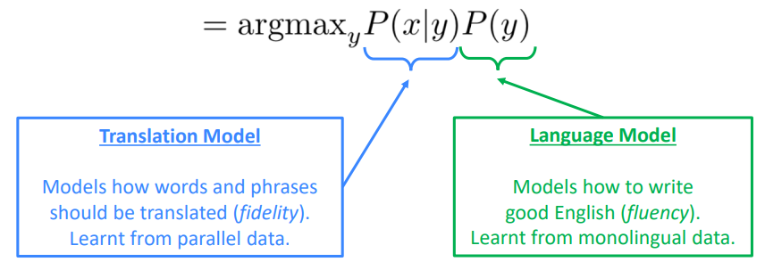
Eearly MT ( Rule based , SMT)
초기(1950) 기계 번역은 Rule based. 각 언어의 대응되는 단어들의 Dictionary를 이용했다.
1990~2010 번역 트렌드는 SMT (통계기반 기계 번역). 데이터로부터 통계기반 모델을 설정하여 번역하는 것이다.
주요 식은 다음과 같다.
이를 풀어쓰면 다음과 같다. (Bayes Rule)

Slide 4

Translation Model
P(x|y) 번역 모델을 학습시키기 위해서는 굉장히 많은 단어쌍(의미가 일치하는 서로 다른 언어의 단서쌍) 데이터가 필요하다
학습시키 위한 방식으로는 다음과 같은 식을 고려해야한다.
위의 식에서 a는 alignment이다. (단아 사이의 대응 관계를 나타내는 정보라고 보면된다)

Slide 5
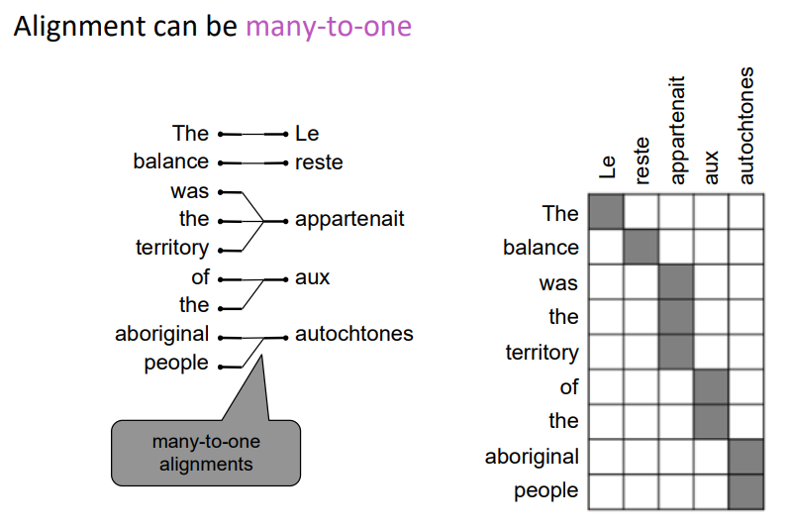
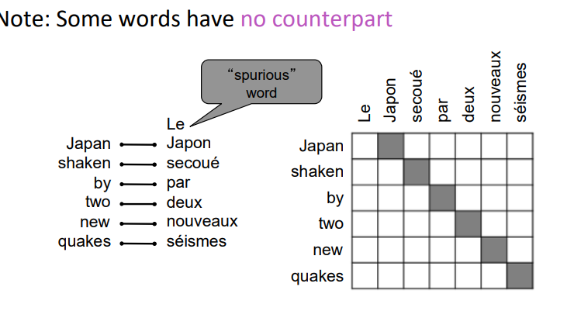
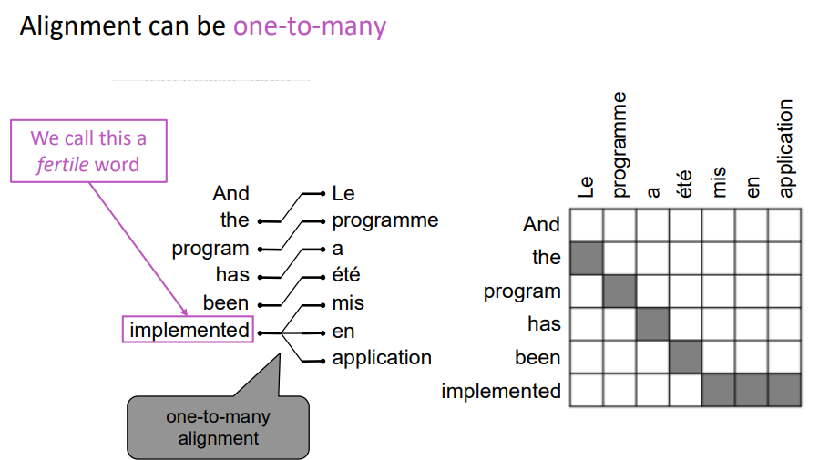
Alignment Complex
모든 단어들이 언어별로 깔끔하게 대응되는 것이 아니므로 alignment는 복잡하다.

Slide 6

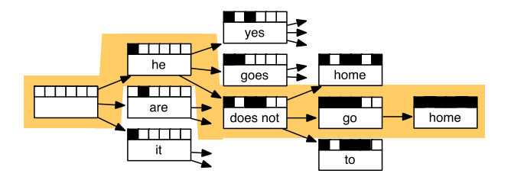
Decoding for SMT
이러한 alignment complex로 인해 다음과 같은 식에서 가능성 있는 y를 전부 탐색하는 것은 너무 비싸다.
따라서 보통 휴리스틱 알고리즘을 이용하여 디코딩 (번역 작업)을 진행한다.

Slide 7
SMT의 문제점
너무 복잡하다 (언급안된 수많은 문제)
언어가 다양하다보니, 수많은 feature engineering이 필요하다
수작업으로 관리해야할 것이 너무 많다.

Slide 8
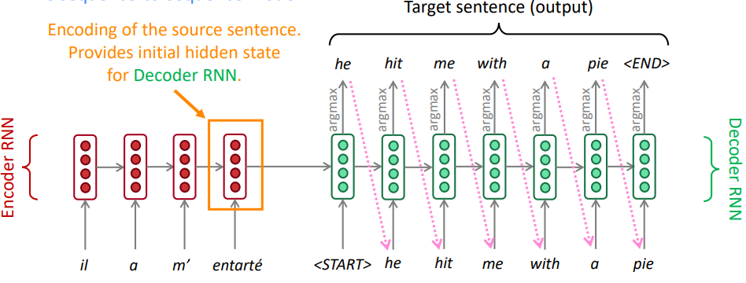
NMT
NMT란, 단일 인공 신경망을 이용하여 기계번역을 하는 것이다,
인공신경망은 seq2seq라고 부르며, 두개의 RNN으로 이뤄져 있다 (Encoder, Decoder)
Encoder RNN은 Source Sentence의 인코딩 정보를 생산, Decoder RNN은 이를 받아 Target Sentence를 생산한다,.

Slide 9
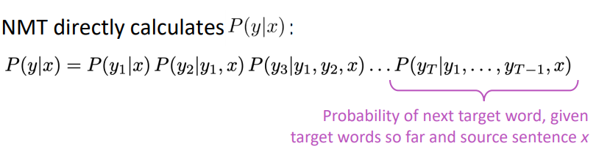
Seq to Seq
입력 시퀀스를 출력 시퀀스로 변환하는 것이니 기계번역 외에도 다른 분야에도 많이 쓰인다,
예시로 텍스트 용약, 음성인식, 이미지 캡셔닝, 질의 응답등에 쓰인다.
Seq2Seq는 조건부 언어 모델이며, 여기서 조건부란 (원천 문장 x를 의미한다)

Slide 10
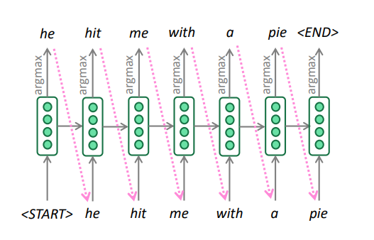
Seq to Seq : Decoder
매 스텝 별로 Argmax를 구하기 떄문에 이는 greedy 하다 볼 수 있다.
그러나 이 방법은 번역 도중 틀린 문장이더라도 rollback 할 수 없게 한다.
그러면 가능해보이는 모든 문장을 완전 탐색하자니 너무 비싸다. O(V^t)

Slide 11
Beam Search Decoding
그러니 일부, 가장 가능성 있는 문장들면 Trace 하자는 것이 beam search decodin이다,.
이 방법 마저도 optimal solution을 보장하지는 못하지만, 완탐보다는 낫다

Slide 12
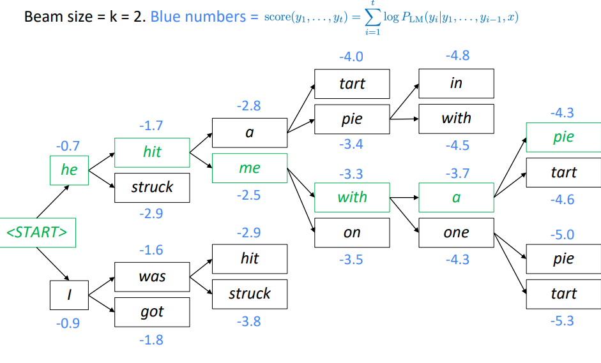
Beam Search Decoding
그러니 일부, 가장 가능성 있는 문장들면 Trace 하자는 것이 beam search decodin이다,.
이 방법 마저도 optimal solution을 보장하지는 못하지만, 완탐보다는 낫다
보다시피 긴 문장은 필연적으로 낮은 score를 받기 때문에, Normalize해서 패널티를 줄여준다

Slide 13

NMT도 여전히 문제가 있다.
수작업이 덜 들어가고, Feature Engineering도 덜하지만, 인공신경망 특징인 컨트롤 하기 어렵다는 특성이 있다,
짧은 시간만에 기존 SMT를 추월했지만, 도메인 불일치, 긴 문장에서 문맥 유지, 저차원 단어쌍, 상식 및 편향 문제가 있다.
그 문제 해결책은,

Slide 14
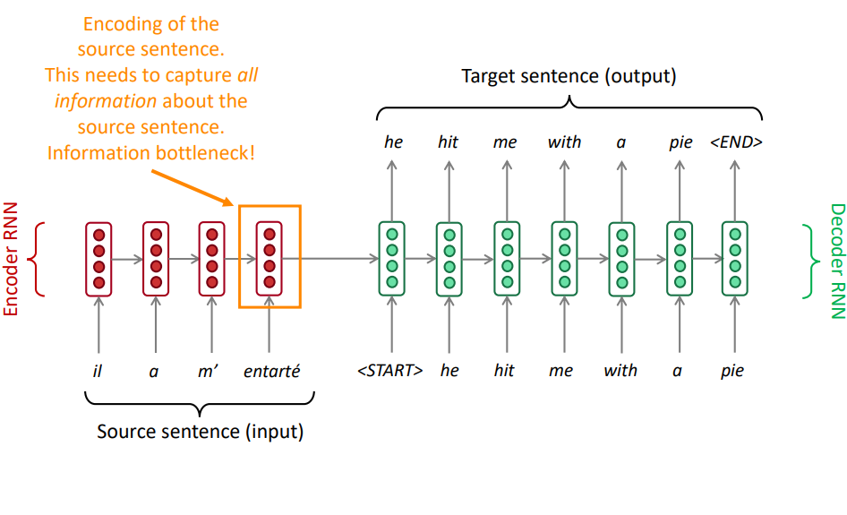
Attention
마지막 Node가 모든 문장을 기억해야하는 Bottleneck Problem이 존재한다.
Decoding 할수록, 일종의 기울기 소실 문제가 발생한다.

Slide 15
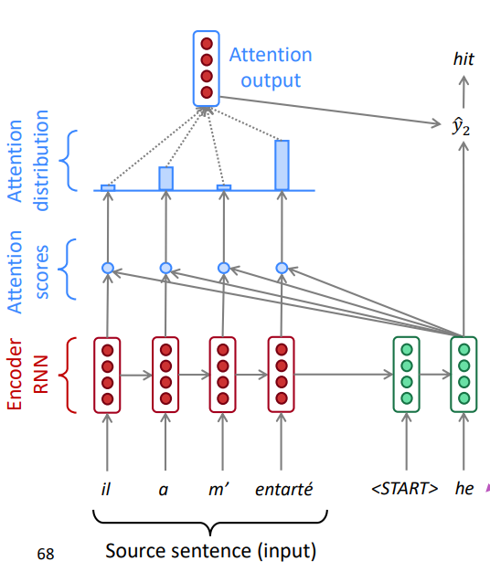
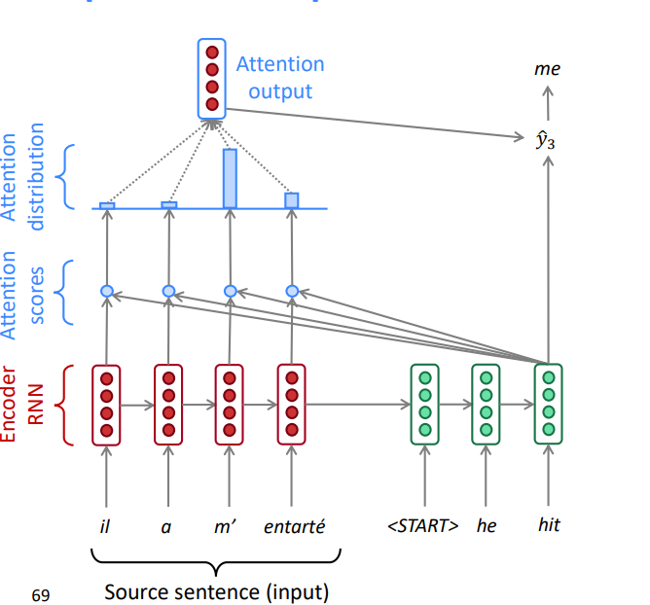
Attention : Key Idea
매 Decoder State마다, Incoder의 hidden State와 특정 계산을 통해 attention score를 계산, 이를, softmax를 통해, attention 분포를 만들고, 최종적으로 은닉층과 곱한 후 이를 모두 더해 가중합을 구한다. 이를 디코더의 각 stste벡터와 결합하여 다음 은닉층으로 넘긴다.

Slide 16
Attention : Pros
Attention은 decoder의 매 state마다 encode를 direc하게 봐서 bottleneck problem, 기울기 소실 문제 등을 효율적으로 해결했다.
또한 메 스텝마다 attention분포를 볼 수 있어서, 어느정도는 해석할 수 있는 모델이다.
Seq2seq와 마찬가지로, MT말고 다양한 분야에 쓰인다.
일반적인 정의로는, encoder의 은닉층을 ‘value’고 하며, decoder 각 타임스텝의 은닉층을 ‘query’라고 한다.

